Slide 1

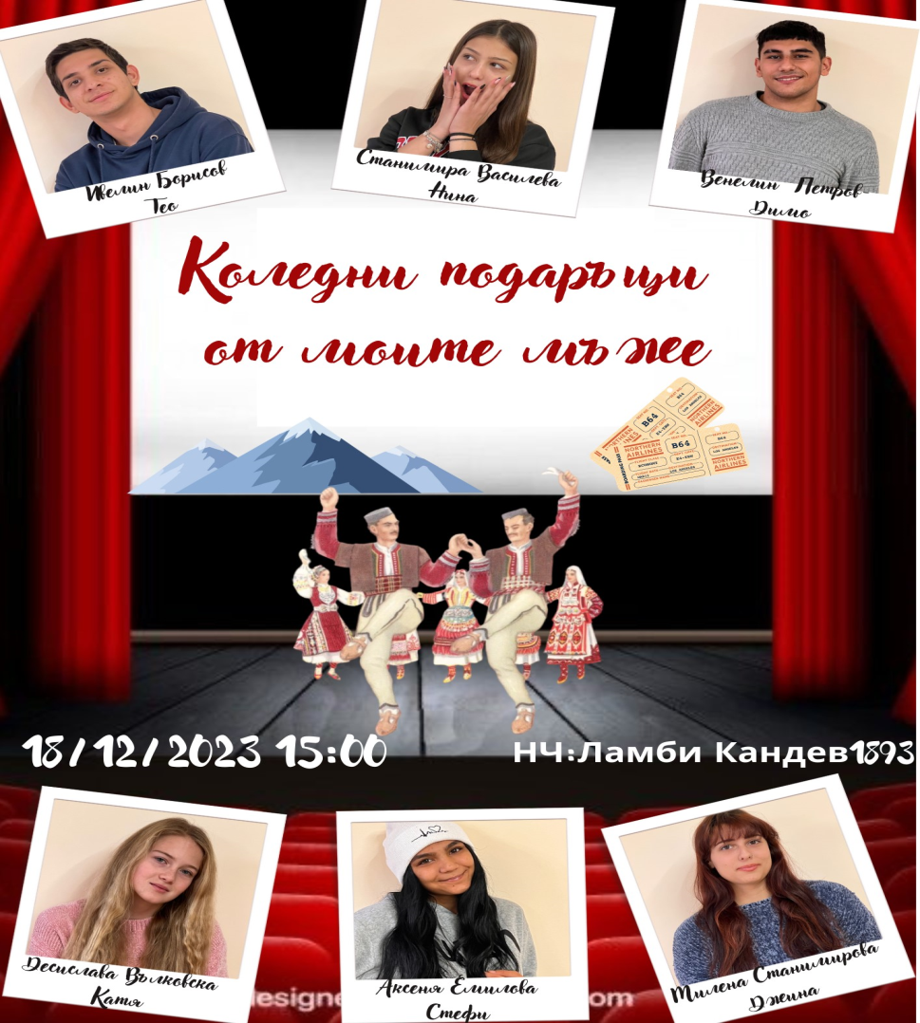
„СТРАТЕГИЯ ЗА СПРАВЯНЕ С ДЕСТРУКТИВНОТО ВЛИЯНИЕ НА ГНЕВА“

Slide 2
Съдържание
Стъпка 1-„СПОРТЪТ – МОЕТО ОРЪЖИЕ СРЕЩУ ГНЕВА
Стъпка 2- „ГРИЖАТА КЪМ БЛИЖНИЯ – НАШИЯ СЪЮЗНИК В БИТКАТА С ГНЕВА“
Стъпка 3- „ИЗКУСТВОТО – БОЙНОТО ПОЛЕ НА ПОБЕДИТЕЛИТЕ“
Стъпка 4- ,, Творим, значи се развиваме“

Slide 3
Стъпка 1-„СПОРТЪТ – МОЕТО ОРЪЖИЕ СРЕЩУ ГНЕВА
разпознаване на спорта като средство за позитивно управление на енергията, себеусъвършенстване и неутрализиране на раздразнителността
задване на добри примери за подражание сред спортуващите момичета и момчета, които показват самодисциплина, волеви качества, стремеж за развитие и издържливост
оборване на стереотипи, че спортът е арена предимно за момчетата, показване, че и двата пола се справят еднакво добре

Slide 4
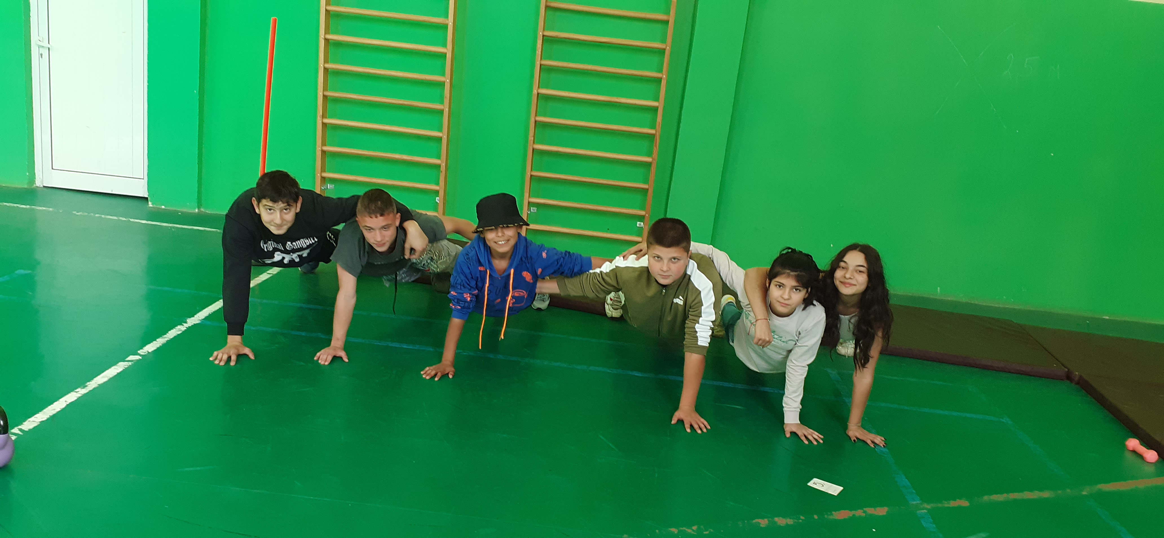
събития
• Провеждане на креативно събитие „Игри на волята“-27.10.23г.
• Провеждане на ВТОРО креативно събитие „ГЛАДИАТОРСКИ БИТКИ“-16.11.23г.

Slide 5
Стъпка 2- „ГРИЖАТА КЪМ БЛИЖНИЯ – НАШИЯ СЪЮЗНИК В БИТКАТА С ГНЕВА“
ангажиране на обучителите и екипите им в съзидателната практика по създаване на грижа и малки жестове към ближните, с което се провокира толерантност, взаимопомощ, опознаване и сплотяване на различните участници в работилниците, даване на добър пример пред общността
Увлекателно, емоционално и зареждащо училищно събитие, в което Творците на грижа и внимание са Герои

Slide 6
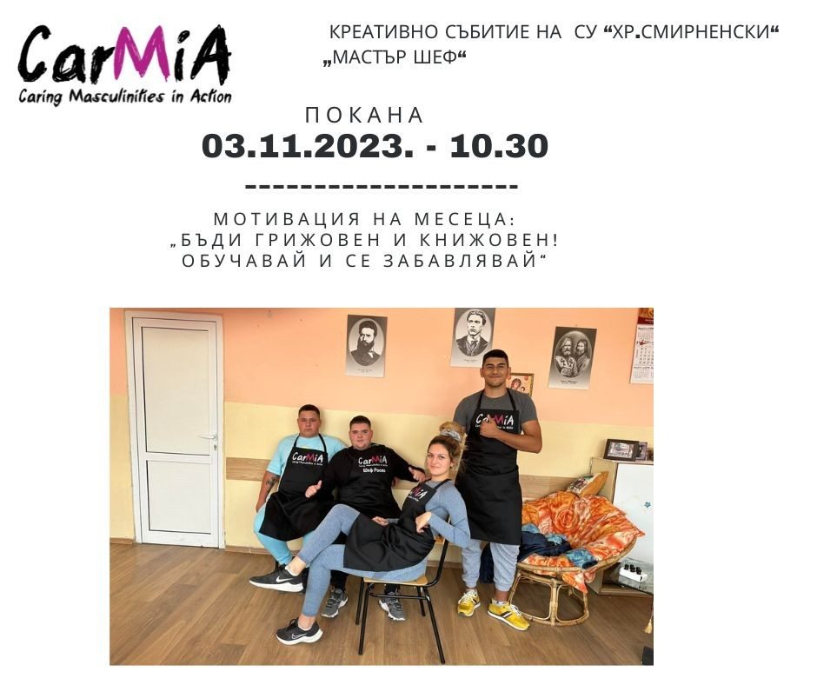

Slide 7
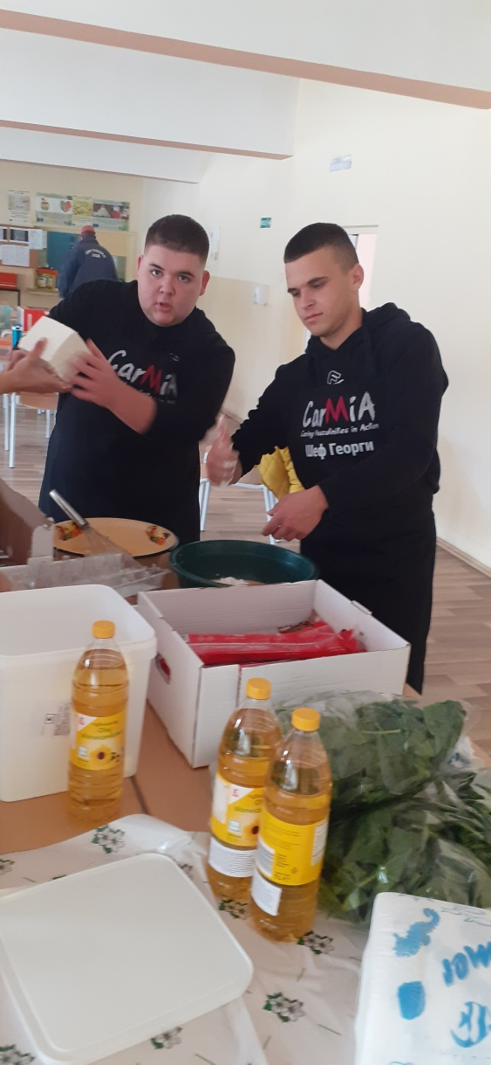
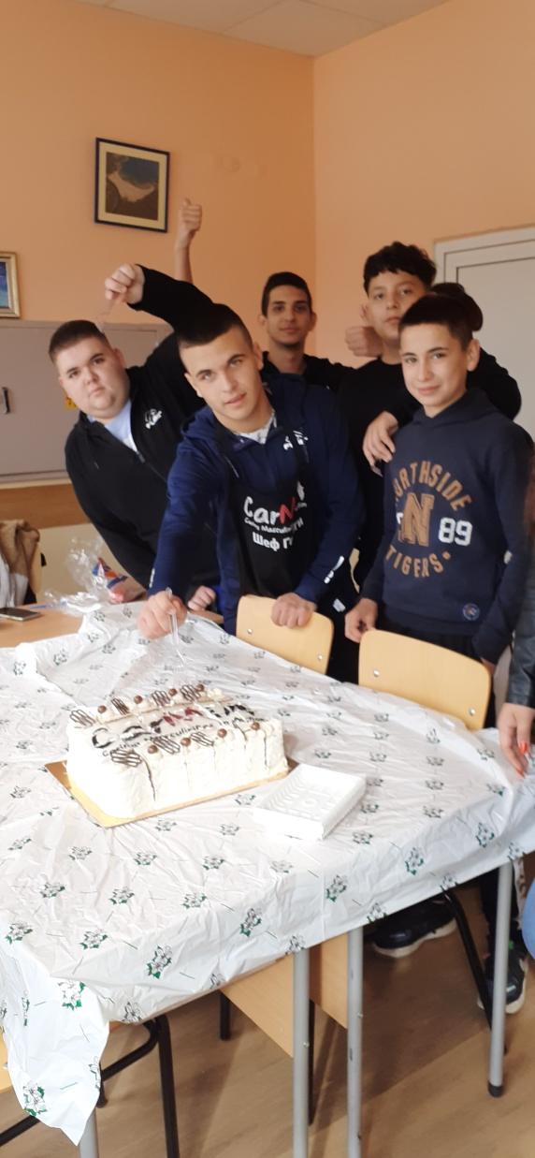
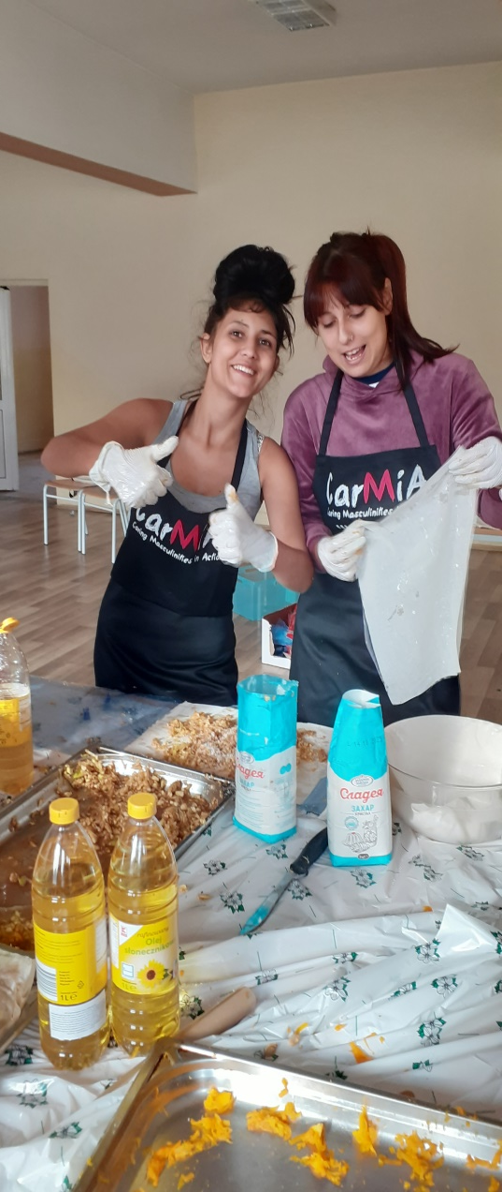
Бъди грижовен и книжовен! Обучавай и се забавлявай!“

Slide 8
Стъпка 3- „ИЗКУСТВОТО – БОЙНОТО ПОЛЕ НА ПОБЕДИТЕЛИТЕ“
Разпределяне на участниците в работилниците в три организационни групи по провеждането на общо три модула по завършване на програмата с няколко училищни събития, посветени на креативни театрални и културни изяви
Участието на ангажираните по проекта младежи ги поставя в една по-различна светлина, надгражда образите им, дава им свобода на изявата, възможност смело да се изправят срещу стереотипи и да посочват грешни модели и неработещи практики. Същите стават смели творци, актьори и превъзмогват стеснителността от предрасъдъците в малките затворени общности

Slide 9
събития
• Провеждане на Театър форум „Подай ръка“ и креативно есе продължение на история на 16.11.23г. – Световен ден на толерантността
• Провеждане на Творителница за коледни мечти по инициатива „Най-интересен подарък за нашето училище“18.12.2023г.
• Представяне на училищна пиеса „Коледни подаръци от моите мъже“-– на 18.12.23г.- в НЧ“Л.Кандев“- гр.Искър
• Среща на училищната общност с актьора Веселин Плачков и певицата Мариана Попова – стартиране на проект „Търси се“ по организиране на срещи с известни и успешни български изпълнители, артисти, спортисти и реализирани личности от региона с училищната общност – връчване на подаровъчни ваучери на обучителите
• Работилница за коледни сладки изкушения – 20.12.2023г.- 14-16ч. в столова на СУ“Хр.Смирненски“/ коледната продукция се подготвя от ученици от 12“б“ клас, преминали успешно обучение под ръководство на Мастър Шеф“Брайан“ и участва с благотворителна цел на Коледния базар на 21.12.23г.

Slide 10
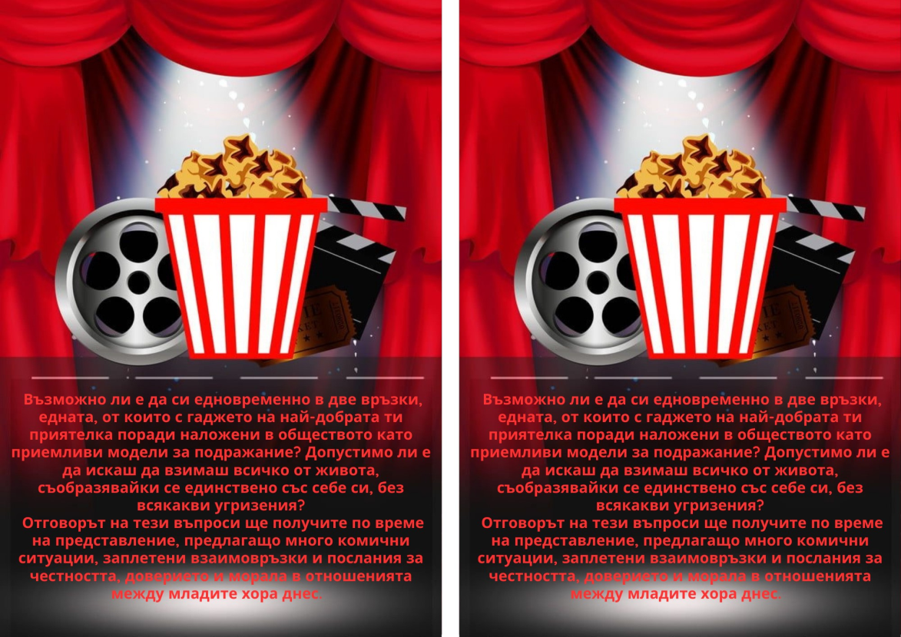
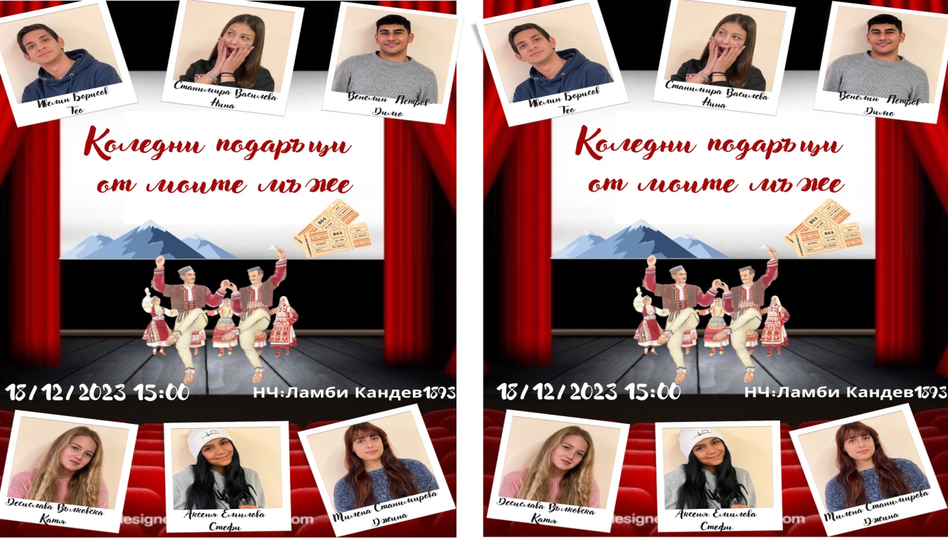

Slide 11

Стъпка 4- ,, Творим, значи се развиваме
АНГАЖИРАНЕ НА ОБУЧИТЕЛИ И ЕКИПИ В ПРЕДСТОЯЩИ УЧИЛИЩНИ ИЗЯВИ, СЪЗДАВАЩИ КРЕАТИВНИ И УВЛИЧАЩИ ПОСЛАНИЯ
СЕДМИЦА НА ИСПАНСКАТА КУЛТУРА И КАРНАВАЛ/12-16.02/
РОЗОВАТА СЕДМИЦА/26-28.02/ С ИНИЦИАТИВА „Розови прегръдки водят до розови целувки“ – момичета в розово прегръщат, а момчета в розово раздават розови целувки
Провокативен Моноспектакъл с участие на публиката с актьора Ованес Торосян – 26.02.24г.
Театър - форум „Разпети Петък“/м04/
Създаване на филм за завършващите 12а и 12б/м05/
Проект „Приказка за стълбата“/м06/

